Slide 1
Barramento

Slide 2

Um barramento é um caminho de comunicação que conecta dois ou mais dispositivos

Slide 3
Computador
I/O
Sistema de Interconexão
Memória principal
CPU

Slide 4
Barramento de Dados:
Carrega dados
Largura é uma das chaves do desempenho (8,16,32 bits)
Barramento de Endereço:
Identifica origem ou destino dos dados
Largura determina capacidade máxima de memória
Barramento de Controle
Informações de tempo e controle
Sinais de leitura/escrita de memória, requisições de interrupção

Slide 5
Barramento único: problemas
Muitos dispositivos conectados em um único barramento afetam o desempenho: caminhos de dados mais longos e gerenciamento mais complexo
A concorrência pela utilização do barramento se torna crítica no desempenho do sistema

Slide 6
Solução: utilização de barramentos múltiplos para evitar gargalo
Sistema de hierarquia de barramentos
Barramentos de alta velocidade e acesso limitado próximos ao processador
Barramentos de baixa velocidade de acesso geral longe do processador

Slide 7

Arquitetura Tradicional de Barramento

Slide 8
Arquitetura de Alto Desempenho de Barramento

Slide 9
Barramento
Largura / fios (bits)
Velocidade barramento (MHz)
Largura de banda (MBytes/sec)
8-bit ISA
8
8.3
7.9
16-bit ISA
16
8.3
15.9
EISA
32
8.3
31.8
VLB
32
33
127.2
PCI
32
33
127.2
64-bit PCI 2.1
64
66
508.6
AGP
32
66
254.3
AGP (x2 mode)
32
66x2
508.6
AGP (x4 mode)
32
66x4
1,017.3

Slide 10
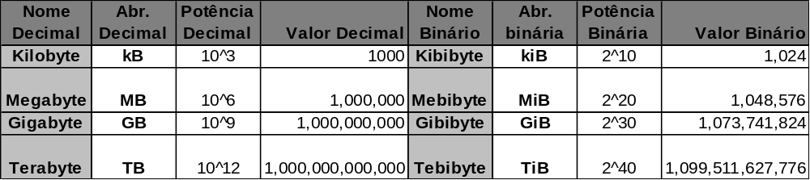
Tabela Comparativa entre base 10 e 2 conforme S.I.
Cálculo de largura de banda de um barramento:
Considere um computador com barramento de dados 32 bits e clock do barramento(velocidade) de 33.3 MHZ logo temos:
((32/8)*33.3*1,000,000) / 1,048,576=127.2 MBytes/sec

Slide 11
Características de um barramento

Slide 12
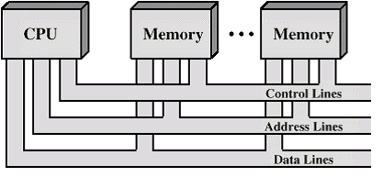
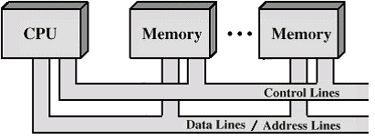
Tipos de linhas:
Dedicadas: realizam uma única tarefa ou são designados para um subconjunto de componentes do computador; (a)
Multiplexadas: podem ser usados para várias tarefas, como por exemplo, para disponibilizar um endereço e em seguida disponibilizar dados.(b)
a)
b)

Slide 13
Método de arbitração
Centralizado: somente um dispositivo, designado controlador de barramento (bus controler) ou árbitro é responsável pela alocação de tempo do barramento.
Distribuído: não há um controlador único, sendo que em cada instante, um dispositivo pode controlar o uso do barramento. Este dispositivo é chamado de mestre (master).

Slide 14
Largura de barramento
A largura do barramento de dados influi no desempenho geral do sistema.
A largura do barramento de endereçamento determina o conjunto de localizações que podem ser referenciadas.

Slide 15
Controle de tempo
Síncrono: a ocorrência de um evento no barramento é determinada por um clock. Existe uma linha de clock que trasmite seqüências alternadas de 0s e 1s.
Assíncrono: a ocorrência de um evento no barramento depende da ocorrência prévia de um outro evento.

Slide 16
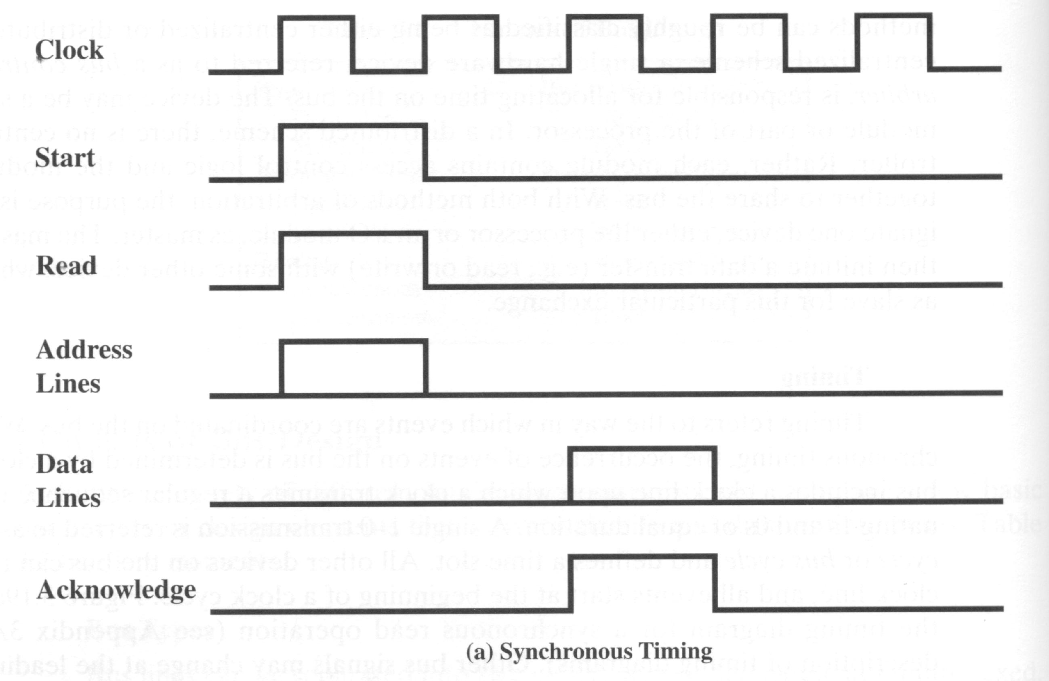
Exemplo de barramento síncrono:

Slide 17
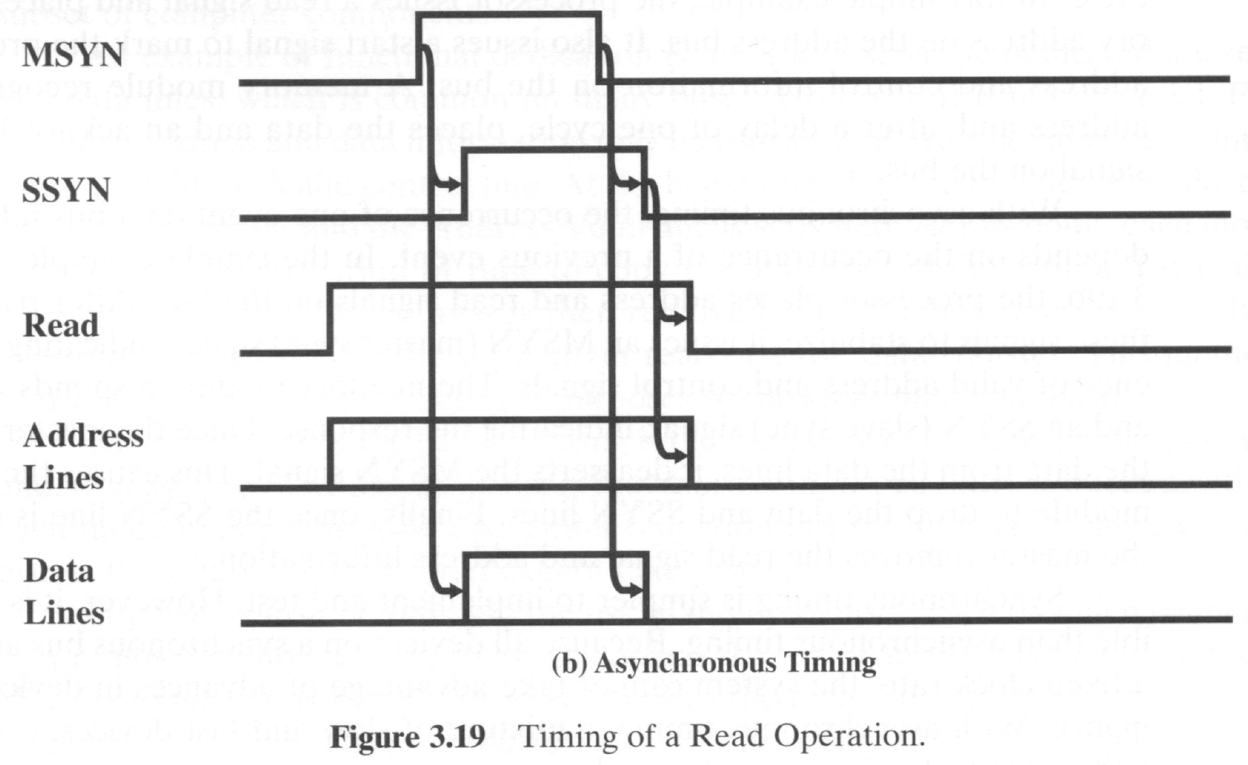
Exemplo de barramento assíncrono:

Slide 18
Considere um computador de 16 linhas de dados e 32 linhas de endereços, portanto temos:
2³² = 4294967296 Posições endereçáveis ou
4294967296 / 1024 =
4194304 KiloBytes/1024 =
4096 MegaBytes /1024 =
4 GigaBytes memória endereçáveis
E também pode trazer 16 bits de dados ou seja 2 bytes a cada ciclo de leitura.

Slide 19
Interrupções:
São mecanismos que possibilitam que outros módulos, tais como unidades de I/O ou de memória, possam interromper a seqüência de eventos sendo executada pelo processador, de forma a melhorar o desempenho.

Slide 20
Interrupções:
Com as interrupções imagine um programa executando um procedimento qualquer (ex: um cálculo). O mesmo será interrompido se chegar uma interrupção, atendendo a mesma(ex: uma tecla sendo pressionada ou informações do modem chegando). E depois voltando ao contexto do procedimento original.
Ou seja ideal para eventos assíncronos.

Slide 21
Execução de um programa que realiza chamadas de escrita intercaladas com processamento
1 - seqüência de instruções
não envolve I/O
início
Programa de I/O
1
2 - seqüência de instruções
não envolve I/O
Comando de I/O
escrita
fim
3 - seqüência de instruções
não envolve I/O
2
escrita
3
processador em espera
escrita
processador em espera

Slide 22
Durante uma operação de I/O (solicitado através do barramento) é o mesmo é um processo bem demorado.
Imagine que o periférico sendo endereçado pelo barramento seja um disco rígido(disco magnético de armazenamento de dados sendo controlado por um motor).
O posicionamento do motor, a gravação dos dados por este dispositivo mecânico é muito lento, em relação ao poder de processamento do computador, portando o computador TEM que esperar o I/O seja completado para passar para o próximo passo.

Slide 23
Execução de um programa com interrupção que realiza chamadas de escrita intercaladas com processamento
início
Programa de I/O
1
Comando de I/O
O processador e o sistema operacional são responsáveis pelo controle das interrupções
escrita
2a
*
2b
Controle de Interrupção
escrita
3a
fim
*
3b
escrita

Slide 24
Na transparência anterior vemos o uso de interrupções.
O programa principal solicita a escrita. Já que o procedimento de I/O é lento e queremos um melhor desempenho não esperamos o I/O completar, seguimos com o programa normalmente.
Quando o I/O terminar o mesmo manda um sinal de interrupção para a CPU para que a mesma pare com o processamento corrente, e desvie para o programa de controle de interrupção.
O mesmo trata o evento (no caso de um teclado, lê a tecla e mostra na tela. No caso do disco, avisa que o I/O foi completado).
Após tratado a interrupção o mesmo volta ao contexto anterior.

Slide 25
Execução de um programa:
início
Ciclo
de busca
Busca da instrução
Execução da instrução
Ciclo
de instrução
Verificação da ocorrência de interrupções.
Programa suspenso.
interrupção
habilitada
interrupção
desabilitada
Ciclo
de interrupção
parada

Slide 26
Passos de um processo usando interrupções:
1- O processador inicia o programa, executando a primeira instrução;
2- O processador verifica se há algum sinal de interrupção, caso não haja, é realizada a busca da próxima instrução;
3- Caso haja um sinal de interrupção, o processador armazena as informações do programa sendo executado e passa a executar as instruções de um programa para tratar a interrupção;
4- Após o término da execução do programa da interrupção, o processador volta a executar o programa original.

Slide 27
Mesmo que a operação que origine a interrupção seja muito lenta, existe um ganho com o uso de interrupções.
início
Programa de I/O
1
Comando de I/O
escrita
2
Controle de Interrupção
*
escrita
fim
3
processador em espera
processador em espera
*
escrita

Slide 28
Interrupções múltiplas
Pode ocorrer de mais de um dispositivo enviar um sinal de interrupção ao processador, e este sinal chegar enquanto o processador já está tratando uma interrupção.
Têm-se, então, que criar procedimentos que tratem tais ocorrências.

Slide 29
Procedimentos de tratamento de múltiplas interrupções:
desabilitação de interrupções: enquanto o processador está tratando uma interrupção, as solicitações que chegarem serão ignorados, podendo ser checadas ao término da execução do programa de tratamento de interrupção;
interrupções hierárquicas: uma interrupção de maior prioridade causa a interrupção de uma de menor prioridade.

Slide 30

desabilitação de interrupções
ou seja tratamento seqüencial
interrupções hierárquicas

Slide 31
Exemplo:
impressora: prioridade 2
disco: prioridade 4
linha de comunicação: prioridade 5
Pilha
Programa A
ISR da impressora
ISR de disco
15
20
Tempo: 0
10
25 (término do ISR de comunicação)
40 (término do ISR da impressora)
35 (término do ISR de disco)
Término do Programa A
Sendo executado: Programa A
ISR de comunicação
ISR* impressora
ISR de disco
ISR da impressora
ISR da impressora
Programa A
Interrupção: Prioridade:
impressora
disco
Disco (pilha)
comunicação
4
5
2
4
* ISR- Interrupt Service Routine
impressora
2

Slide 32
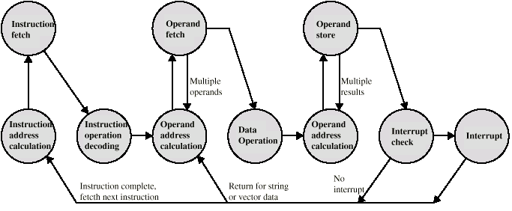
Diagrama de ciclo de instruções contemplando interrupções

Slide 33
Ciclo de interrupção
Processador checa se tem sinal de interrupção
Se não tem interrupção, então próxima instrução
Se tem interrupção:
  Suspende a execução do programa corrente
  Salva o contexto (registradores) na pilha
  Defina PC como inicio da rotina de tratamento de interrupção
  Processa a interrupção
  Restaure o contexto e continua no programa que foi interrompido

Slide 34
Características de um barramento
é um meio de transmissão compartilhado
um sinal transmitido para um dispositivo está disponível para todos os demais dispositivos
somente um dispositivo por vez pode transmitir
é constituído de várias linhas de comunicação
pode haver transmissão simultânea de dígitos binários por várias linhas

Slide 35
Estrutura de um barramento
Um sistema de barramento é tipicamente constituído de 50 a 100 linhas separadas.
As linhas são classificadas de acordo com as funções que executam:
linha de dados;
linha de endereçamento;
linha de controle.
Além destas, podem haver linhas de alimentação.

Slide 36
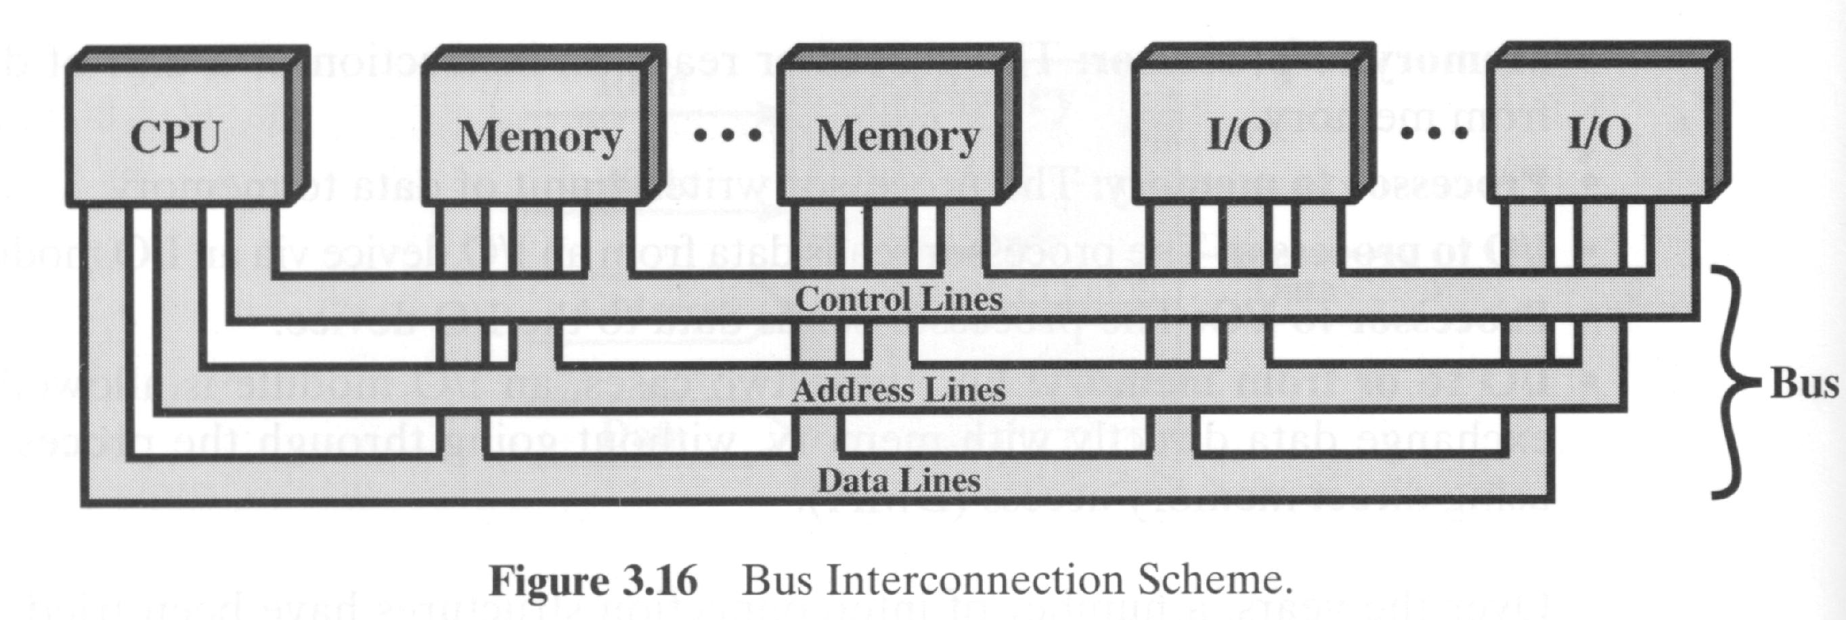

Slide 37
Linhas de dados
As linhas de dados são usadas para que haja troca de dados entre os diversos módulos e são designadas de barramento de dados (data bus).
O barramento de dados consiste tipicamente de 8, 16 ou 32 linhas separadas, sendo que o número de linhas é identificado como sendo a largura do barramento de dados.

Slide 38
Linhas de endereçamento
São usadas para determinar a fonte dos dados sendo lindos ou escritos.
São usados no endereçamento de localizações da memória ou de portas de I/O

Slide 39
Linhas de controle
São usadas para controlar o acesso e o uso das linhas de dados e de endereçamento, pois estas são usadas por todos os dispositivos conectados.
Os sinais de controle transmitem informações de comando e de sincronismo entre os módulos. Os sinais de sincronismo indicam a validade das informações dos dados e de endereçamento.

Slide 40
Linhas de controle típicas:
Escrita na memória (memory write): faz com que os dados contidos no barramento sejam escritos no endereço de memória especificado;
Leitura da memória (memory read): faz com que os dados do endereço de memória especificado sejam copiados para o barramento;
Escrita no I/O (I/O write): faz com que dados no barramento sejam enviados para o endereço da porta de I/O;

Slide 41
Linhas de controle típicas:
Leitura de I/O (I/O read): faz com que dados da porta de I/O especificada sejam copiados para o barramento;
Confirmação de transferência (transfer ACK): indica que dados foram aceitos para serem colocados ou retirados do barramento;
Pedido de linha (bus request): indica que um módulo precisa tomar controle do barramento;
Linha concedida (bus grant): indica que o pedido de requisição de um módulo para tomar o controle do barramento foi concedido;

Slide 42
Linhas de controle típicas:
Pedido de interrupção (interrupt request): indica que uma interrupção foi solicitada;
Confirmação de interrupção (interrupt ACK): confirma que um pedido de interrupção foi reconhecida;
Clock: usada para sincronizar as ações;(equivalesse ao um motor, pois ele que faz “rodar” o sistema)
Reset: usada para reinicializar todos os módulos.

Slide 43


Considere um projeto de placa para um determinado barramento
que será acionada no endereço 58AD3₍₁₆₎ que acenda um led
(lâmpada) com o valor em dados pino 0.
Resp:
5 8 A D 3
0101 1000 1010 1101 0011
(A19~A16) (A15~A12)(A11~A8) (A7~A4) (A3~A0)
Flip-Flop
A0
A1
D0
D
A
A2
clk
A3
A4
A5
...
Mem Write
A19

Slide 44
Considere um projeto de placa para um determinado barramento
que será acionada no endereço 58AD3₍₁₆₎ que escreva valores do
barramento de dados na placa.
Resp:
Latch
0
D0
~
D7
1
A0
A1
...
Periférico
A2
E
7
A3
A4
A5
...
Mem Write
A19

Slide 45
Exercícios:
1) Considere um computador de 8 fios para o barramento de dados e 20 fios para o barramento de endereços e seu barramento rodando em 66 MHz.
a) Qual taxa de largura de banda? b) Qual é a capacidade de memória do computador?
c) Quais são melhorias são possíveis de fazer no barramento?
2) Considere o programa abaixo: Considere o computador ; Os registradores AC,IR, PC e formato instrução
    1 byte para Operação e 3 bytes para valor,onde operação é:
      1 – Carrega AC da memória (AC = M [VALOR] )
      2 – Grava AC na memória ( M[VALOR] = AC)
      3 – Soma em AC da memória(AC = AC + M[VALOR])
      4 – Retorna de interrupção
      5 – Desliga o computador
    Considere o clock do computador seja 8KHz (e cada instrução executa em 1 ciclo de clock)
    Em tempo T = 0.0005 ocorre uma interrupção executa a rotina no endereço 500
    a) Execute todos os passos e mostre a mudança da memória, registradores e pilha
    b) Situação final de memória e registradores
100
1 900
105
3 901
900
0000
PC 100
101
3 901
106
2 902
901
0001
AC
102
3 901
107
5 902
902
0010
IR
103
3 901
500
1 902
903
Pilha
104
3 901
501
2 903
502
4 000

Slide 46
Exercícios:
3) Projete um placa para aquisição de dados (ou seja ela vai ler dados, portanto a mesma vai utilizar o fio
Mem. Read ao invés de Mem. write). Onde a placa vai ler valores digitais do mundo externo e lança-los no
Barramento. E seu endereço base é 84A.
4) Faça um programa que usa a placa anterior, onde:
  Leia o endereço base
    Se o valor igual 10 escreva o valor 1 no endereço 950
    Se o valor igual 20 escreva o valor 2 no endereço 950
    Caso contrário escreva o valor 3 no endereço 950
  Faça o processo eternamente

